Slide 1

工作汇报
吕彤
2019.12.14

Slide 2
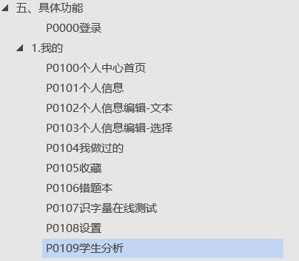
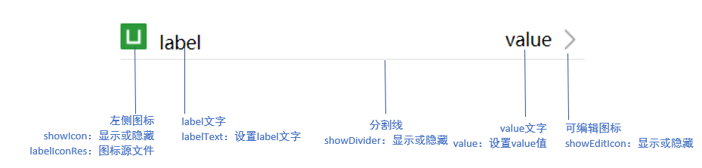
本周工作内容(20191209-20191215)
1.学生端需求文档具体功能部分完善：我的部分
2.学生端原型根据调整的需求细节完善
3.学生端部分ui组件预开发：表单组件
4.uni-app学习

Slide 3
下周工作内容(20191216-20191222)
时间 | 工作内容
2019.12.16周一 | 公共组件设计与完善：筛选与排序组件 uni-app学习
2019.12.17周二
2019.12.18周三
2019.12.19周四 | 学生端需求文档： “首页”部分完善、“首页”部分接口初步设计
2019.12.20周五
2019.12.21周六
2019.12.22周日

